Slide 1
Training session 26. Pension systems indicators.
培训第26场：养老金制度各项指标
Lecturer: Antonio Blázquez Murillo. 主讲人：安东尼奥·布拉子奎·穆黎洛
Vocal Advisor for the Deputy Directorate of Planning and Financial Economic Analysis of Social Security. 社保计划和财经分析副司顾问
General Directorate for the regulation of Social Security. 社保管理总司
Madrid (Ministry of Employment and Social Security), 29 June, 2016
3016年6月29日马德里（就业社保部）

Slide 2
Contents 目录
1. Policy framework
2. Guiding Principles for the Selection of indicators and Statistics
3. Pensions indicators
  3.1 First streamlined objective – adequate pensions
  3.2 Second streamlined objective – sustainable pensions
  3.3 Third streamlined objective – modernised pensions
4. Comparability example
5. The use of EU social indicators
1. 政策框架
2. 统计和指标选取指导原则
3. 养老金各项指标
  3.1 第一大目标：养老金充足
  3.2 第二大目标：养老金可持续
  3.3 第三大目标：养老金现代化
4. 比较案例
5. 欧盟社会保障指标运用

Slide 3
1. Policy framework (1) 政策框架（1）
Since 2001, the Social Protection Committee and its Indicators Sub-Group, have been developing indicators in the fields of:
    Social protection: pensions, healthcare and long-term care
    Social inclusion.
These indicators are used mainly, to monitor and assess progress towards the:
    EU social objectives and
    in the implementation of the social dimension of the Europe 2020 strategy.
2001年以来，社保委员会及其下属的指标工作组已经研发出下列领域的指标系列:
    社会保护（保障）: 养老金, 卫生医疗和长期照料
    社会融入.
这些指标主要运用于监测和评估达到下列目标的进度:
    欧盟社会领域目标和
    欧盟2020战略社会维度执行工作.

Slide 4
1. Policy framework (2) 政策框架（2）
EU objectives for social protection : The key purpose of these EU social indicators is to monitor progress towards a set of EU objectives:
Adequate and sustainable pensions by ensuring:
adequate retirement incomes for all
the financial sustainability of public and private pension schemes
that pension systems are transparent, well adapted to the needs of women and men
Accessible, high-quality and sustainable healthcare and long-term care by ensuring:
access for all to adequate health and long-term care
quality in health and long-term, notably by developing quality standards reflecting best international practice
that adequate and high quality health and long-term care remains affordable and financially sustainable
欧盟社保目标: 欧盟社保领域指标主要目的在于监测达成欧盟各项目标的进度:
通过保障下列方面而实现充足而可持续的养老金体系:
全民享有的充足退休收入
公私养老金计划财务可持续
养老金体系公开透明, 良好适应男女需求
通过保证下列方面而实现易获得、高质量、可持续的卫生医疗和和长期照料体系:
全民易得的充足卫生医疗和长期照料
高质量卫生医疗和长期照料，特别是发展出反映最佳国际实践经验的质量标准
高质量的充足卫生和长期照料体系保持在可承担范围内，财务上可持续

Slide 5
1. Policy framework (3) 政策框架（3）
The social dimension of the Europe 2020 strategy.
    Since June 2010, EU social indicators have gained further importance with the adoption of a new EU strategy for “smart, sustainable and inclusive growth”, known as the Europe 2020 strategy.
    The poverty and social exclusion target: reduce the population at risk of poverty or social exclusion by at least 20 million by 2020
欧盟2020战略社会维度
    2010年以来，欧盟社会领域指标在欧盟“智能型、可持续、包容式增长”战略（即欧盟2020战略）中占有重要位置
    目标锁定贫困和社会排斥问题: 到2020年减少2000万面临贫困和社会排斥风险的人群

Slide 6
2. Guiding Principles for the Selection of indicators and Statistics
统计和指标选取指导原则
The selection of individual indicators should, in principle, be guided by the following minimum set of methodological criteria:
    a) An indicator should capture the essence of the problem and have a clear and accepted normative interpretation;
    b) An indicator should be robust and statistically validated;
    c) An indicator should provide a sufficient level of cross country comparability, as far as practicable with the use of internationally applied definitions and data collection standards;
    d) An indicator should be built on available underlying data, and be timely and susceptible to revision;
    e) An indicator should be responsive to policy interventions but not subject to manipulation.
单项指标的选取原则上依照下列方法论标准的最低设定进行：
    a) 一项指标应代表一项问题的本质，并有清晰、公认的合规阐释;
    b) 一项指标应稳定并可进行统计分析;
    c) 一项指标应足以进行国别比较，在国际运用中有可应用的定义和数据收集标准;
    d) 一项指标应建立于可用的重点数据之上，并须适时，还可以便于调整;
    e) 一项指标应反映政策措施，但不受任意操纵。

Slide 7
3. Pensions indicators 养老金各项指标
The list of indicators under the pension portfolio reflects the three streamlined objectives as regards pensions:
    adequate retirement incomes for all and access to pensions which allow people to maintain, to a reasonable degree, their living standard after retirement, in the spirit of solidarity and fairness between and within generations;
    the financial sustainability of public and private pension schemes, bearing in mind pressures on public finances and the ageing of populations.
    that pension systems are transparent, well adapted to the needs and aspirations of women and men and the requirements of modern societies, demographic ageing and structural change.
养老金各项指标反映了养老金体系的三大流线目标:
    全民性充足退休收入 ，获取养老金的人民可以将其退休后的生活标准推迟在合理水平，同时体现代际团结和公平精神;
    公私养老金制度财务可持续, 在此须考虑人口老龄化对公共财政带来的压力；
    养老金体系公开透明，且良好适应男女需要，符合现代社会、人口老龄化和结构性变革的要求。

Slide 8
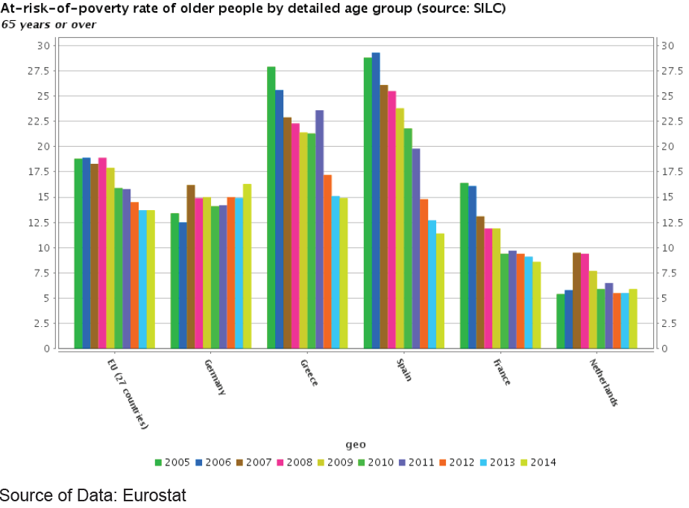
3.1 First streamlined objective – adequate pensions
第一大目标：养老金充足
A) At-risk-of-poverty rate of older people (65+): Poverty rate of 65+ (at the 60% threshold of equivalised disposable income) provides a key indication of the capacity of pension systems to provide adequate income to older people. A）老人（65岁以上）贫困风险率：65岁以上人口贫困线（等比可支配收入60%）是养老金体系为老人提供充足收入的重要指针。
65岁以上老人分年龄段贫困风险率
This indicator can be complemented with At-risk-of-poverty gap of elderly people: poverty gap by age brackets (for 65+ and 75+) at the 60% threshold.
该指标可参考“贫困风险老人差额”补充理解，即：年龄段（65岁以上和75岁以上）人口的处于60%线（贫困线）人数之差额
欧盟
德国
希腊
西班牙
法国
荷兰
数据来源：欧统局

Slide 9
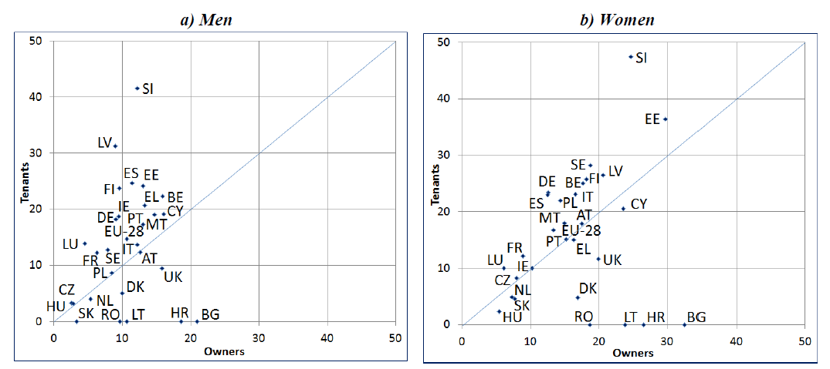
3.1 First streamlined objective – adequate pensions
第一大目标：养老金充足
A.2) Incidence of risk of elderly poverty by housing tenure status: Incidence of risk of poverty for people belonging to the 60+, 65+ and 75+ age groups by the housing tenure status of their households.家庭住房权所致的老人贫困风险事故：65岁以上、65岁以上和75岁以上年龄段老人家庭住房权所导致的贫困风险事故
At-risk-of-poverty-rate for owners and tenants aged 65+, by gender, 2013
65岁以上房屋拥有人与居住人贫困风险率，分性别，2013年
  Source: Eurostat 数据来源：欧统局
AT 奥地利
BE 比利时
BG 保加利亚
CY 塞浦路斯
CZ 捷克
DE 德国
DK 丹麦
EE 爱沙尼亚
EL 希腊
ES 西班牙
EU 欧盟
FI 芬兰
FR 法国
HR 克罗地亚
HU 匈牙利
IE 爱尔兰
IT 意大利
LT 立陶宛
LU 卢森堡
LV 拉脱维亚
MT 马耳他
NL 荷兰
PL 波兰
PT 葡萄牙
RO 罗马尼亚
SE 瑞典
SI 斯洛文尼亚
SK 斯洛伐克
UK 英国
男
女

Slide 10
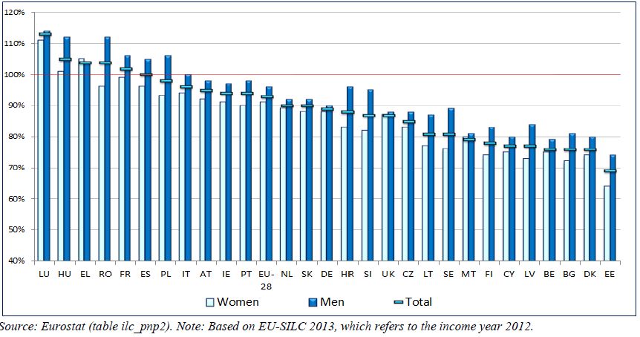
3.1 First streamlined objective – adequate pensions
第一大目标：养老金充足
B) Median relative income of elderly people (65+): This indicator informs on the overall adequacy of income of older people.
B)(65岁以上)老人相对收入中位数：该指标表示总体老人收入的充足性
AT 奥地利
BE 比利时
BG 保加利亚
CY 塞浦路斯
CZ 捷克
DE 德国
DK 丹麦
EE 爱沙尼亚
EL 希腊
ES 西班牙
EU 欧盟
FI 芬兰
FR 法国
HR 克罗地亚
HU 匈牙利
IE 爱尔兰
IT 意大利
LT 立陶宛
LU 卢森堡
LV 拉脱维亚
MT 马耳他
NL 荷兰
PL 波兰
PT 葡萄牙
RO 罗马尼亚
SE 瑞典
SI 斯洛文尼亚
SK 斯洛伐克
UK 英国
Median equivalised disposable income of people aged 65+/Median equivalised disposable income of people aged 0-64
65岁以上人口等比可支配收入中位数/
0-64岁人口等比可支配收入中位数
女
男
总
来源：欧统局 注：基于2013年欧盟SIEC统计，收入年份2012

Slide 11
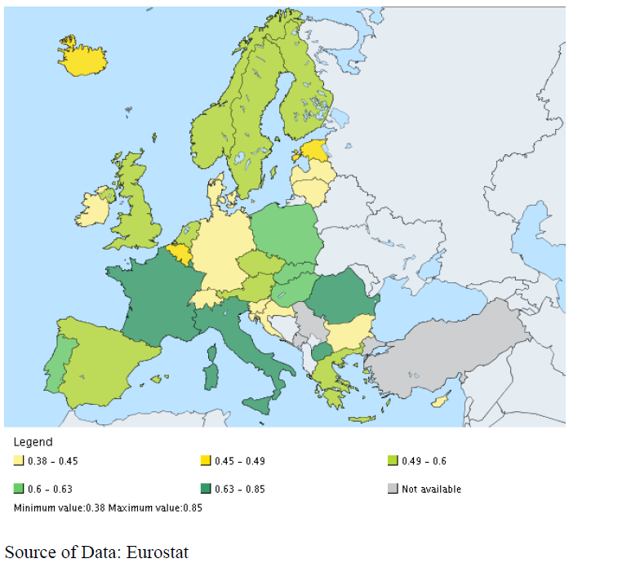
3.1 First streamlined objective – adequate pensions
第一大目标：养老金充足
c) Aggregate replacement ratio: This indicator informs on the overall adequacy of income of pensioners, in relation to older workers. Other social benefits are excluded. C)总替代率：该指标表示养老金领取人（老年退休工人）收入充分性，其他社会福利排除在外
2014年总替代率 Aggregate replacement ratio, 2014
Median individual pensions of the 65-74 age group /
Median individual earnings of the 50-59 age group
65-74岁人群个人养老金中位数/
50-59岁人群个人养老金中位数
  数据来源：欧统局

Slide 12
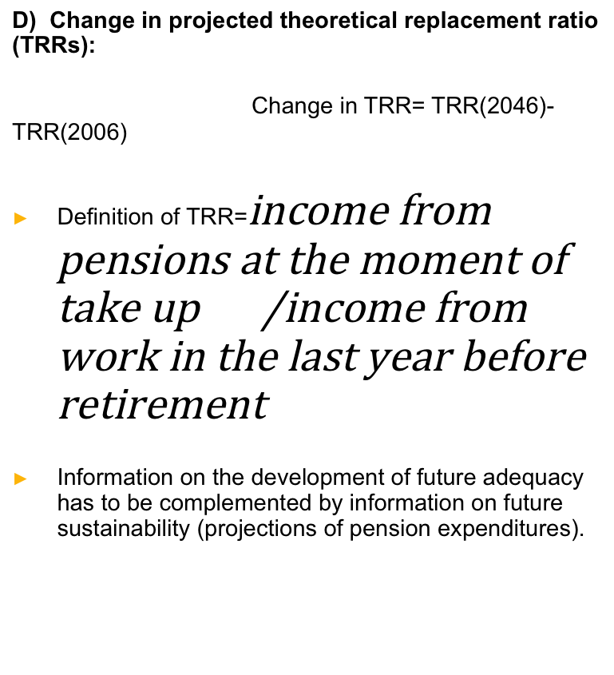
3.1 First streamlined objective – adequate pensions
第一大目标：养老金充足
D) Change in projected theoretical replacement ratio (TRRs):
Change in TRR= TRR(2046)-TRR(2006)
Definition of TRR=
Information on the development of future adequacy has to be complemented by information on future sustainability (projections of pension expenditures).
D)理论替代率（TRR）预测变化
TRR变化=TRR(2046年)-TRR（2006年）
理论替代率（TRR）=
领取养老金时收入 /
退休前一年工作收入
未来充足性发展相关信息可参考未来可持续性相关信息（养老金支出预测）补充理解

Slide 13
3.1 First streamlined objective – adequate pensions
第一大目标：养老金充足
E) Income inequality among population aged 65+:
The income quintile ratio (S80/S20) describes the ratio of the total income received by the 20 percent of the elderly population with the highest income (the top quintile) to the total income received by the20 percent of the elderly population with the lowest income (the lowest quintile).
E) 65岁以上人口收入不平等问题
收入五分率（S80/S20）表述了老龄人口中的20%获得最高的收入（五分顶层），同时20%获得最低的收入（五分底层）

Slide 14
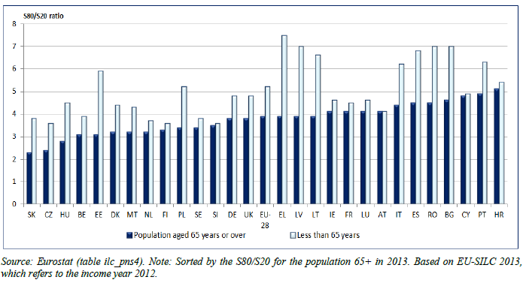
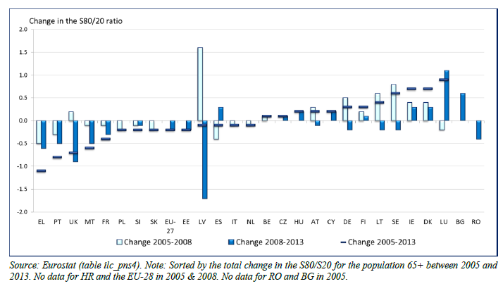
3.1 First streamlined objective – adequate pensions
第一大目标：养老金充足
AT 奥地利
BE 比利时
BG 保加利亚
CY 塞浦路斯
CZ 捷克
DE 德国
DK 丹麦
EE 爱沙尼亚
EL 希腊
ES 西班牙
EU 欧盟
FI 芬兰
FR 法国
HR 克罗地亚
HU 匈牙利
IE 爱尔兰
IT 意大利
LT 立陶宛
LU 卢森堡
LV 拉脱维亚
MT 马耳他
NL 荷兰
PL 波兰
PT 葡萄牙
RO 罗马尼亚
SE 瑞典
SI 斯洛文尼亚
SK 斯洛伐克
UK 英国

Slide 15
3.2 Second streamlined objective – sustainable pensions
第二大目标：养老金可持续
A) Total current pension expenditure (% of GDP) 当前养老金支出（占GDP）
“Pension expenditure” is the sum of seven different categories of benefits: disability pension, early retirement benefit due to reduced capacity to work, old-age pension, anticipated old-age pension, partial pension, survivors‘ pension and early retirement benefit for labour market reasons. “养老金支出”是7大类福利总合，即：残疾养老金、因工作能力降低而早退的养老金、退休养老金、早退养老金、部分性养老金、遗属养老金和因劳动力市场原因早退的福利。
This indicator can be complemented with the Total social protection expenditures indicator(% of GDP): Total expenditure on social protection (as % of GDP)
这一指标可参考社会保障总支出（占GDP百分比），补充理解
意大利
葡萄牙
法国
奥地利
丹麦
荷兰
芬兰
西班牙
比利时
瑞典
德国
斯洛文尼亚
英国
克罗地亚
塞浦路斯
卢森堡
匈牙利
捷克
马耳他
保加利亚
斯洛伐克
罗马尼亚
拉脱维亚
爱沙尼亚
立陶宛
爱尔兰

Slide 16
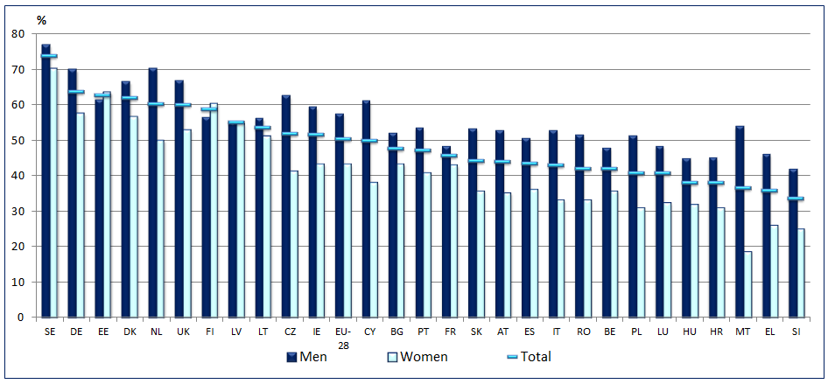
3.2 Second streamlined objective – sustainable pensions
第二大目标：养老金可持续
B) Employment rate: % of persons employed in relation to the total number of people in a given age group.
B) 就业率：就业人口占总人口百分比
Employment rate of 55-64 people is an essential aspect of sustainability.
55-64岁人口的就业率是可持续性的核心方面
These breakdowns are essential to analyse more in detail the change in employment rates with age brackets and paths of early exit from the labour market. Gender breakdowns also enable to isolate the structural effect of the trend of the increase in women’s employment rates.
通过这些纵轴即可分析不同年龄段的就业率变化细节以及提早退出劳动力市场人员的状况，性别纵轴也可使我们单独看出女性就业率增长所带来的结构性影响
AT 奥地利
BE 比利时
BG 保加利亚
CY 塞浦路斯
CZ 捷克
DE 德国
DK 丹麦
EE 爱沙尼亚
EL 希腊
ES 西班牙
EU 欧盟
FI 芬兰
FR 法国
HR 克罗地亚
HU 匈牙利
IE 爱尔兰
IT 意大利
LT 立陶宛
LU 卢森堡
LV 拉脱维亚
MT 马耳他
NL 荷兰
PL 波兰
PT 葡萄牙
RO 罗马尼亚
SE 瑞典
SI 斯洛文尼亚
SK 斯洛伐克
UK 英国
Data source: Eurostat
来源：欧统局
男
女
总

Slide 17
3.2 Second streamlined objective – sustainable pensions
第二大目标：养老金可持续
C) Duration of working life: The duration of working life indicator measures the number of years a person at a given age is expected to be active in the labour market.
c) 工龄：工龄指标计量个人在一定预期年龄在劳动力市场中就业的年数
瑞典
荷兰
丹麦
英国
德国
芬兰
塞浦路斯
葡萄牙
奥地利
爱沙尼亚
欧盟27国
捷克
立陶宛
法国
西班牙
爱尔兰
拉脱维亚
斯洛文尼亚
卢森堡
斯洛伐克
马耳他
罗马尼亚
波兰
比利时
克罗地亚
希腊
保加利亚
匈牙利
意大利
男 女 总

Slide 18
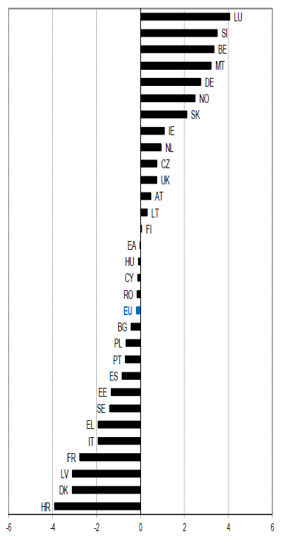
3.2 Second streamlined objective – sustainable pensions
第二大目标：养老金可持续
Change in gross public pension expenditure between 2013 and 2060 in the baseline scenario (in p.p. of GDP)
2013-2060公共养老金总支出在基线情境预测中之变化（占GDP比）
D) Projections of pension expenditure, public and total, (% of GDP)
Specific assumptions agreed in the AWG. Projections of pension expenditures also reflect assumptions made on economic trends (notably evolution of employment rates, in particular for older workers).
D）养老金支出预测，公共制度支出和总体支出（占GDP百分比）
欧盟经济政策委员会下设老龄工作组有专门的预测假设。养老金支出的预测也反映了对经济趋势的假设（特别是就业率变化，其中特别包括老年工作者就业率的变化）
卢森堡
斯洛文尼亚
比利时
马耳他
德国
挪威
斯洛伐克
爱尔兰
荷兰
捷克
英国
奥地利
立陶宛
芬兰
休达/梅利利亚自治市
匈牙利
塞浦路斯
罗马尼亚
欧盟
保加利亚
波兰
葡萄牙
西班牙
爱沙尼亚
瑞典
希腊
意大利
法国
拉脱维亚
丹麦
克罗地亚

Slide 19
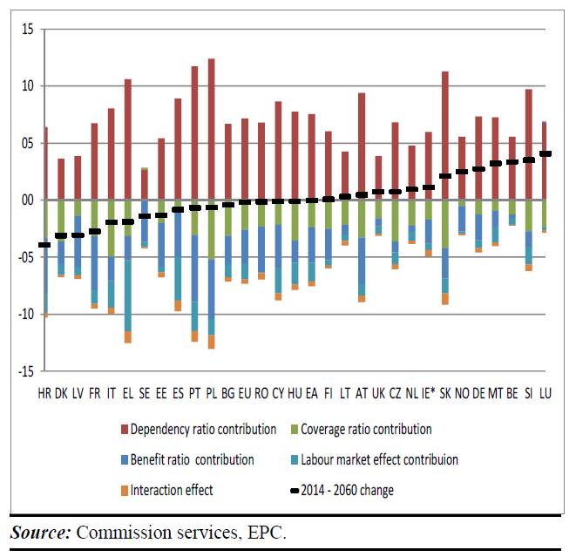
3.2 Second streamlined objective – sustainable pensions
第二大目标：养老金可持续
E) Decomposition of the projected increase in public pension expenditure.
E）公共养老金支出预测增加部分之构成解析
卢森堡
斯洛文尼亚
比利时
马耳他
德国
挪威
斯洛伐克
爱尔兰
荷兰
捷克
英国
奥地利
立陶宛
芬兰
休达·梅利利亚自治市
匈牙利
塞浦路斯
罗马尼亚
欧盟
保加利亚
波兰
葡萄牙
西班牙
爱沙尼亚
瑞典
希腊
意大利
法国
拉脱维亚
丹麦
克罗地亚
Decomposition with the old age dependency ratio, the employment effect, the take-up ratio and the benefit ratio.
其构成包括老人赡养比、就业效应、领取率、福利比。
赡养比
福利比
交互效应
覆盖率
劳动力市场效应
2014-2060年间变化
来源：经济政策委员会

Slide 20
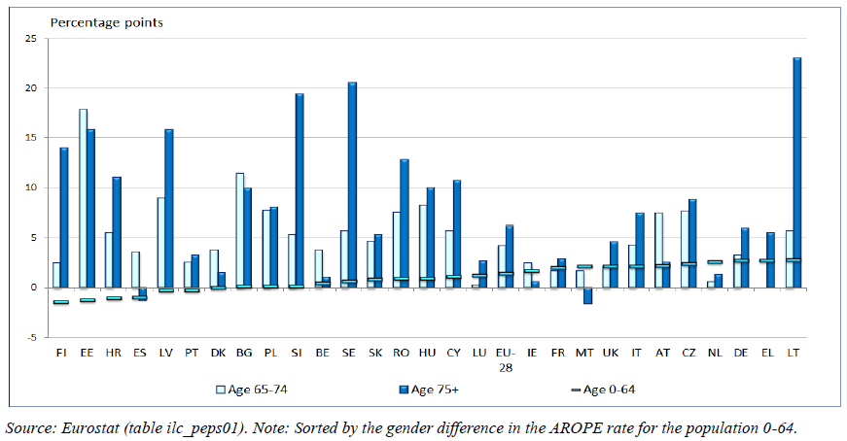
3.3 Third streamlined objective – modernised pensions
第三大目标：养老金现代化
A) Gender differences in the risk of poverty: The absolute difference between males and females in the at-risk-of-poverty rate for single-person households.
A）贫困风险男女差异：单人家庭男女贫困风险绝对差异
百分点
立陶宛
希腊
德国
荷兰
捷克
奥地利
意大利
英国
马耳他
法国
爱尔兰
欧盟28国
卢森堡
塞浦路斯
匈牙利
罗马尼亚
斯洛伐克
瑞典
比利时
斯洛文尼亚
波兰
保加利亚
丹麦
葡萄牙
拉脱维亚
西班牙
克罗地亚
爱沙尼亚
芬兰
来源：欧统局 注：0-64岁面临贫困与社会排斥风险人群，按性别划分

Slide 21
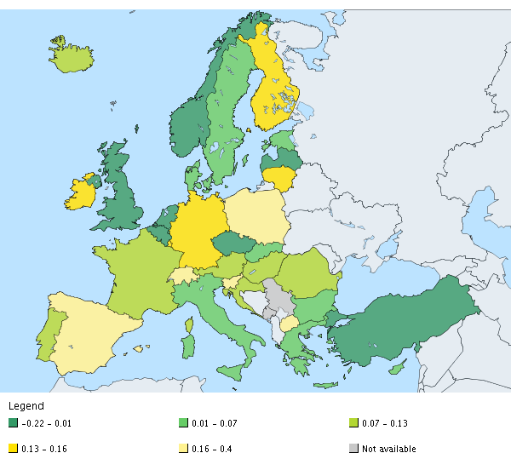
3.3 Third streamlined objective – modernised pensions
第三大目标：养老金现代化
B) Gender differences in the relative income of older people: The absolute difference between males and females in the relative income of elderly people (65 and more) for single-person households.
B) 老人相对收入性别差异：单人家庭老人（65岁及以上）相对收入男女性别绝对差异

Slide 22
3.3 Third streamlined objective – modernised pensions
第三大目标：养老金现代化
C) Gender differences in aggregate replacement ratio:
The absolute difference between males and females in the aggregate replacement ratio. The aggregate replacement ratio is defined as the ratio of the median individual gross pensions of 65-74 age category relative to median individual gross earnings of 50-59 age category, excluding other social benefits.
C)总替代率性别差异：
总替代率男女性别绝对差异。总替代率定义为：65-74岁人群个人养老金总额中数与50-59岁人群个人总收入之比，排除其他社会福利。

Slide 23
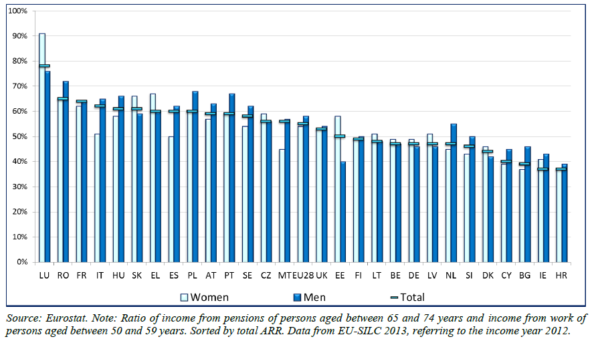
3.3 Third streamlined objective – modernised pensions
第三大目标：养老金现代化
Aggregate replacement ratio, total and by gender, 2013
2013年总替代率：总体及分性别
克罗地亚
爱尔兰
保加利亚
塞浦路斯
丹麦
斯洛文尼亚
荷兰
拉脱维亚
德国
比利时
立陶宛
芬兰
爱沙尼亚
英国
欧盟28国
马耳他
捷克
瑞典
葡萄牙
奥地利
波兰
西班牙
希腊
斯洛伐克
匈牙利
意大利
法国
罗马尼亚
卢森堡
来源：欧统局
注：65-74岁人口养老金收入和50-59岁工作人口收入；总替代率；数据来自欧盟收入与生活状况统计，2012年收入信息

Slide 24
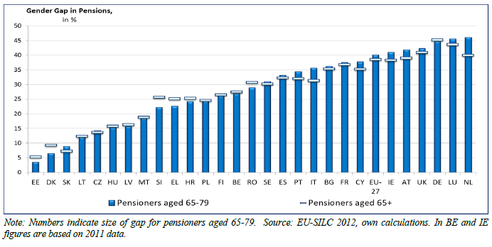
3.3 Third streamlined objective – modernised pensions
第三大目标：养老金现代化
D) Gender Gap in Pensions (%): Difference between men’s average pension and women’s average pension D) 养老金性别差（%）：男性女性平均养老金之差
荷兰
卢森堡
德国
英国
奥地利
爱尔兰
欧盟27国
塞浦路斯
法国
保加利亚
意大利
葡萄牙
西班牙
瑞典
罗马尼亚
比利时
芬兰
波兰
克罗地亚
希腊
斯洛文尼亚
马耳他
拉脱维亚
匈牙利
捷克
立陶宛
斯洛伐克
丹麦
爱沙尼亚
65-79岁养老金领取人群
65岁以上养老金领取人群
注：数据表明了65-79岁人口养老金之差。来源：欧盟收入与生活状况统计，2012年。作者自行计算。比利时和爱尔兰数据基于2011年数据。

Slide 25
4. Comparability example 比较案例
 | Adequacy Indicators 充足性指标 |  |  |  |  |  | Sustainability Indicators 可持续性指标 |  |  |  |  | Gender Indicators 性别指标
 | At-risk-of-poverty rate of older people 贫困风险人群 | Median relative income of elderly people 老人相对收入中数 | Aggregate replacement ratio 总替代率 | Change in projected theoretical replacement ratio for base case 理论替代率基线情境预测变化 | Income inequality among population aged 65+ 65岁以上人口收入不均状况 |  | Total current pension expenditure (% of GDP) 当前养老金总支出占GDP比 | Duration of working life 工龄 | Employment rate 就业率 | Projections of pension expenditure, public and total, 2013-2060 (% of GDP) 2013-2060公共与总体养老金支出占GDP比 |  | Gender differences in the relative income of older people 老人相对收入性别差异 | Gender differences in aggregate replacement ratio 总替代率性别差异 | Gender pension gap 养老金性别差额
EU 欧盟 | 13,8 | 0,9 | 0,6 | -4,8 | 4,1 |  | 12,5 | 35,3 | 51,8 | -0,2 |  | 0,1 | 0,6 | 38,5
Belgium 比利时 | 16,1 | 0,8 | 0,5 | -3,9 | 3,0 |  | 12,0 | 32,6 | 42,7 | 3,3 |  | 0,0 | 0,5 | 27,5
Bulgaria 保加利亚 | 22,6 | 0,8 | 0,4 | 23,7 | 4,2 |  | 8,1 | 32,0 | 50,0 | -0,4 |  | 0,0 | 0,4 | 35,3
Greece 希腊 | 14,9 | 1,0 | 0,6 |  | 4,1 |  | 17,7 | 32,1 | 34,0 | -1,9 |  | 0,0 | 0,6 | 25,1
Spain 西班牙 | 11,4 | 1,0 | 0,6 | -9,4 | 4,3 |  | 11,8 | 34,8 | 44,3 | -0,8 |  | 0,2 | 0,6 | 32,2
France 法国 | 8,6 | 1,0 | 0,7 | -14,2 | 4,5 |  | 14,8 | 34,8 | 46,9 | -2,8 |  | 0,1 | 0,7 | 36,8
Italy 意大利 | 14,2 | 1,0 | 0,6 | 2,2 | 4,4 |  | 16,1 | 30,7 | 46,2 | -1,9 |  | 0,1 | 0,6 | 31,3
Luxembourg 卢森堡 | 6,3 | 1,1 | 0,9 | -11,4 | 3,7 |  | 9,7 | 33,3 | 42,5 | 4,1 |  | 0,2 | 0,9 | 43,6
Sweden 瑞典 | 16,5 | 0,8 | 0,6 | -14,0 | 3,5 |  | 11,6 | 41,1 | 74,0 | -1,4 |  | 0,1 | 0,6 | 30,1
United Kingdom 英国 | 17,9 | 0,9 | 0,5 | -2,3 | 4,2 |  | 11,5 | 38,5 | 61,0 | 0,7 |  | 0,0 | 0,5 | 40,9

Slide 26
5. The use of EU social indicators
EU social indicators are used in various contexts:
monitoring the Europe 2020 target on poverty and social exclusion
preparing the European semester and providing evidence for assessing specific social challenges facing EU countries.
identifying the key social trends to watch across the EU through the Social Protection Performance Monitor, a tool which uses a set of key EU social indicators for monitoring developments in the social situation in the European Union
as part of EU countries' reporting on social policies in the National Reform Programmes, National Social Reports (in which Member States present their strategies and progress achieved towards the EU objectives for social protection and social inclusion)
preparing the Social Protection Committee's annual report (“SPC annual report on the social situation in the EU”) which assesses progress towards the EU objectives for social protection and social inclusion and the implementation of the social dimension of Europe 2020
for thematic reports on relevant topics such as Pensions adequacy in the EU
for EU-level analytical work in the field of social policy.
欧盟社会领域指标运用于不同情境:
用于检测欧盟2020战略减少贫困与社会排斥目标达成情况
用于准备欧盟季度经济检查工作，并为评估欧盟国家所面临的特别挑战提供证据
通过社会保障长效检测制度确认欧盟境内社会领域主要趋势，该长效检测制度运用一系列欧盟社会领域指标来检测欧盟境内社会状况的发展
作为欧盟各国《国家社会报告-国家改革方案》中报告社会政策时加入之一部分。该报告由各国介绍其在达成欧盟社会保障和社会融入目标的战略及其进展。
用于编制社保委员会年度报告（《欧盟社保委员会年度社会状况报告》），其中会评估达到欧盟社会保护和社会融入目标的进度以及欧盟2020战略社会维度目标执行进展
用于欧盟相关主题专项报告，如《养老金充足性报告》
用于欧盟层面的社会政策分析工作

Slide 27
Thank you!!!!!!!!
谢谢
Useful links 有用链接:
All EU indicators for social protection and social inclusion are available on the following Eurostat website:
欧盟所有社会保障和社会融入指标均可在欧盟统计局网站上看到：
http://ec.europa.eu/eurostat/web/employment-and-social-inclusion-indicators/social-protection-and-inclusion/pension
The data for indicators related to the Europe 2020 poverty and social exclusion target are available on the following link:
欧盟2020战略之减少贫困和社会排斥目标的数据在下列网站可以看到：
http://ec.europa.eu/eurostat/web/europe-2020-indicators/europe-2020-strategy/headline-indicators-scoreboard

